Slide 1
التكيفات التركيبية والسلوكية والفسيولوجية في الزواحف
Structural, Behavioral And Physiological Adaptations In Reptiles
Lecture ( 12 )
المحتويات:
التكيفات التركيبية
التكيفات السلوكية
التكيفات الفسيولوجية
أنماط التوزيع الجغرافي في الزواحف
الزواحف والإنسـان
Contents:
Structural Adaptations
Behavioral Adaptations
Physiological Adaptations
Patterns of Reptile Distribution
Man & Reptiles
مقرر: علم البرمائيات والزواحف (327 حين)
استاذ المقرر : أ.د. محمد بن خالد السعدون
كلية العلوم - قسم علم الحيوان
Dr. Mohammed K Al-Sadoon

Slide 2
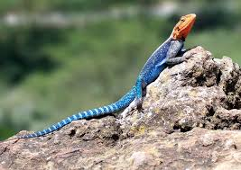
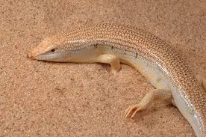
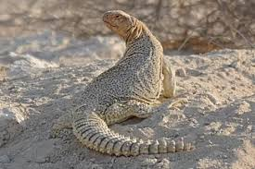
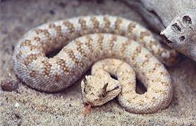
التكيفات التركيبية Structural Adaptations
هناك عدة تكيفات تركيبية للزواحف نذكر منها :
1- شكل الجسم:
يلاحظ وجود اتساع في أجسام الزواحف الصحراوية أمثال السحالي والضب والأفعى والعظايا مما يساعد في عملية الحركة فوق الرمال. كذلك تغطي أرجل الكثير من السحالي حراشف تزيد من اتساع مساحة الأرجل وبالتالي تساعد في عملية السير فوق الرمال الرخوة دون الغوص فيها. للزواحف جلد متين, جاف , ذو حراشف لحمايتها من الجفاف ومن مخاطر العوامل الطبيعية . يتركب الجلد من بشرة رقيقة تسقط على فترات منتظمة. وأدمة نامية أكثر سمكاً. الأدمة مزودة بحبيبات الصبغيات, وهي خلايا تحمل ألوانا تعطي الكثير من السحالي والثعابين أشكالها اللونية.
يغطي جسم الثعبان تماما بجلد متين, غير منفذ كما هو الحال في السحالي. ولجلد الثعبان القدرة على التمدد كما هو الحال بعد تناول فريسة كبيرة, تكون الحراشف مرتبة بجوار بعضها وأحياناً ما تكون متراكبة فوق بعضها, حيث يكون الجلد مثنياً بين الحراشف. وعندما يبتلع الثعبان حيوان كبير فان ثنيات الجلد تبرز وتنفرد تاركة الحراشف منفصلة كأنها جزر فوق الجلد.
Dr. Mohammed K Al-Sadoon

Slide 3
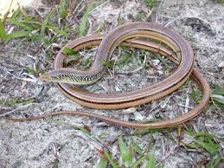
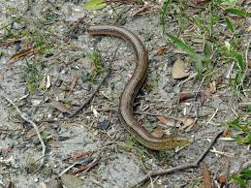
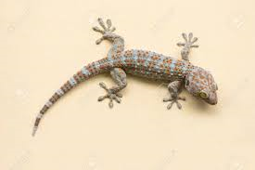
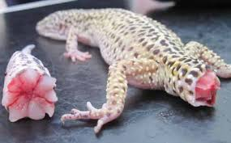
التكيفات التركيبية Structural Adaptations
2- شكل الذيل:
للسحالي الزجاجية عديمة الأرجل ذيل طويل جداً وهش, من الممكن انفصاله إذا ما ضرب الحيوان أو امسك به, وله نهاية طرفية من الممكن أن يتجدد منها الذيل المفقود ليتكون بدلا منها ذيل طويل آخر. وللكثير من السحالي مثل الأبراص القدرة على انفصال الذيل, فعند مطاردتها من قبل الأعداء ينفصل الذيل ويبقى يتلوى لعدة ثواني ليشغل بذلك أعداءه عن مطاردته. وتختزن بعض السحالي الدهون في الذيل حيث تستهلكه أثناء الجفاف لتزويدها بالطاقة وماء الأيض.
يظهر التجديد السريع للذيل المفقود في البرص, ولكن لا يصاحب هذا التجديد أي من ارتفاع معدل الأيض. بالرغم من أن الذيل يلعب دورا مهما في الجري الا ان هناك عدد قليل من الدراسات التحليلية لعلاقة البتر الذاتي وسرعة السحالي. وقد أشار Punzo عام 1982م , ان سرعة الجري تنخفض بنسبة 32%-42% وفي السحالي بعد قطع الذيل.
وهناك فقرات في جسم السحالي مخصصة للانفصال وذلك بانكماش عضلات الذيل, وعند فصل الذيل ينبت ذيل جديد لكنه لا يكون بطول الذيل الاصلي والذيل الجديد غير قابل للانفصال لكن من الممكن حصول انفصال جديدة يكون في الفقرات التي قبل الاولى التي انفصلت, وفي لحظة الفصل توجد عضلات تضغط على طرف الذيل لمنع نزف الدم من الشرايين المقطوعة.
Dr. Mohammed K Al-Sadoon

Slide 4
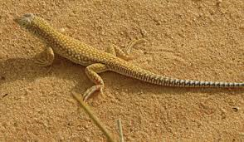
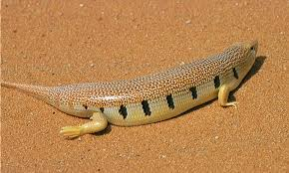
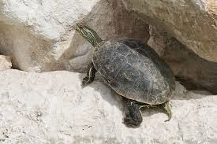
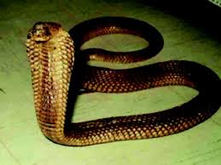
التكيفات التركيبية Structural Adaptations
3- شكل الأطراف:
لمعظم السحالي اربعة أطراف, غير أن كثير منها ذو أطراف ضامرة وقليل منها مثل أغلب السحالي الدودية عديمة الأرجل تماما . وللسحالي التي تغوص في الرمال تكيفات خاصة كما في السقنقور, حيث يأخذ مقدمة الرأس شكل بروز مستعرض, وتكون الأطراف الأمامية والخلفية صغيرة مقارنة بحجم الجسم, والاصابع عريضة وتحتوي على زوائد تساعدها في المشي على الرمال والغوص والسباحة فيها.
تكون الأبراص مزودة بوسائد اصبعية لاصقة يمكنها من المشي من أعلى لأسفل وكذلك على الاسطح الملساء وهي عبارة عن ميازيب تتفرغ من الهواء عند ملاصقة الأسطح.
الثعابين عديمة الأرجل تماما. تتميز الفقرات العديدة في الثعابين بأنها أقصر وأعرض منها في الفقاريات الأخرى, فهي تسمح بتموجات جانبية سريعة خلال الحشائش فوق الأرض الجافة وفي الرمال. تزيد الضلوع من صلابة العمود الفقري وتعطي الحيوان مقاومة أكبر للضغوط الجانبية. وهناك عدة أنواع للحركة في الثعابين ويرجع ذلك الى نوع البيئة التي تعيش بها الحيوان.
الأطراف في السلاحف مزدوجة صغيرة خماسية الاصابع ومجهزة للتسلق والمشي.
Dr. Mohammed K Al-Sadoon

Slide 5
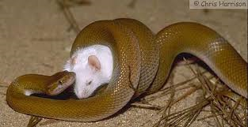
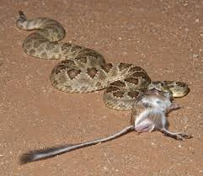
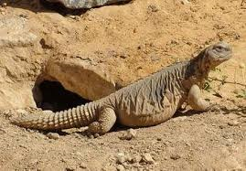
التكيفات السلوكية Behavioral Adaptations
هناك عدة تكيفات سلوكية للزواحف يمكننا ذكر بعض منها:
3- سلوك الافتراس :
للحيوانات الصحراوية استراتيجيات دفاع وهجوم وافتراس فريدة من نوعها. فعلى سبيل المثال تتميز الأفاعي بامتلاكها لسموم خطيرة جدا اذا ما قورنت بقريباتها في تلك التي تعيش في المناطق غير الصحراوية. وللأفعى الصحراوية قابلية عالية في دقة اصابتها لفريستها (Minton, 1968) حيث تقتل الافعى الصحراوية في أغلب الأحيان فريستها من العضة الاولى, وبحقنها لكميات قليلة جدا من السم. هذه الصفات مجتمعة تعتبر مهمة لحيوان يعيش في بيئة يندر فيها الغذاء. تختلف قوة وفعالية السموم كما تختلف اعراض التسمم عند الأشخاص الذين يتعرضون الى عضة الأفعى اعتمادا على نوع الأفعى.
1- تغير اللون :
للزواحف المقدرة على تغير لون الجلد Colour change بحيث يكون الجلد داكنا عندما يكون الهواء بارد وهذا يزيد من معدل السخونة عند تشمس الحيوانBasking إلى أن يحصل الحيوان على درجته المفضلة ثم يتحول لون الجلد إلى اللون الفاتح.
2- سلوك الحفر :
تتميز الكثير من السحالي بصفة الدفاع الشرس عن موطنها, وذلك بعدم السماح للغرباء التقرب من مكان وجودها. والعديد من السحالي تستعمل الانفاق الارضية المهجورة والمحفورة بواسطة حيوانات أخرى كالقوارض. وهناك سحالي اخرى تعمل جحورها بنفسها, أمثال الضب Spiny-tailed lizard (Uromastix eagptia) والأبراص Geckos , ويصل حجم هذه الجحور لأكثر من متر طولاً وعرضاً.
وهناك أنواع أخرى من السحالي لا تعيش في انفاق بل تدفن أجسامها تحت الرمل, أمثال السقنقور Scincus scincus .
Dr. Mohammed K Al-Sadoon

Slide 6
التكيفات الفسيولوجية Physiological Adaptations
اولا: التكيفات الحرارية للزواحف في الأجواء الحارة :
أ- بيئات الصحاري Deserts habitat :
العلاقات الحرارية Temperature related behavior:
تعتمد السحالي في التحكم في درجة حرارة اجسامها على درجة حرارة الوسط الذي تعيش فيه, وذلك بتغيير موقعها باستمرار واختيار الاماكن ذات الحرارة المناسبة. ومن المعروف أن السحالي هي من ذوات الدم المتغيرة الحرارة (ذوات الدم البارد), وهي غير قادرة على تثبيت درجة حرارة دمها داخلياً, وعليها التحرك والانتقال من مكان لأخر لكي تحصل على المكان ذو الحرارة المناسبة . ويمكن للسحالي رفع درجة حرارة اجسامها وذلك بجعل الجسم في حالة ارتخاء على تربة أو صخرة دافئة. وعند ارتفاع درجة حرارة الأرض الى مستوى غير مرغوب تقف السحلية في وضع تكون أرجلها عمودية على سطح الأرض, ولكي تبعد الجسم عن الأرض الساخنة والاستفادة من حركة الهواء في تبريد الجسم. أو تضع الجسم على الأرض ترفع ارجلها في الهواء لتبريدها, أو تقوم بالعمليتين بشكل متبادل لتبريد الجسم والأرجل. وهناك أنواع اخرى من السحالي تدفن اجسامها تحت الرمال تحاشياً لحرارة الهواء وحرارة سطح التربة. وسحالي أخرى تتجنب حرارة سطح التربة الشديدة وذلك بتسلقها الى الأغصان العليا من الشجيرات. كذلك وعند ارتفاع درجات الحرارة الى حد كبير تتنفس اغلب السحالي بطريقة خاصة, وهي عبارة عن أخذ دفعات صغيرة من الهواء وبشكل سريع. ويعتقد ان هذه العملية تساعد في تبريد جسم الحيوان. كذلك تغير بعض السحالي من طبيعة جلدها, بحيث تكون قادرة على عكس مقدار كبير من الأشعة الشمسية والطاقة الحرارية الساقطة عليها. وهناك انواع اخرى من السحالي تغير من لون جلدها حسب الظروف التي تعيش فيها وذلك من أجل التحكم بدرجات الحرارة.
تعتبر المجموعات التالية Iguanids, Agamids, Teiids من بين أكثر مجموعات السحالي تحملا لدرجات الحرارة. ان درجة حرارة اجسام السحالي ذات النشاط النهاري تتراوح ما بين 35-38 درجة مئوية. أما السحالي التي تنشط أثناء الليل فقط فحرارة أجسامها تكون أقل من ذلك بكثير.
النشاط اليومي Daily activity:
من أهم مميزات البيئات الصحراوية هو تذبذب درجات الحرارة بين الليل والنهار فقد تصل درجة حرارة النهار إلى 40-45ºC وقد ترتفع إلى 60ºC. أما درجة حرارة التربة فقد تصل إلى 60-70ºC. ولكن عندما يحل الليل تنخفض درجة حرارة الهواء إلى 10ºC في بعض الأحيان. وتغطي الصحاري حوالي ثلث الكـرة الأرضـية وهناك عدد كبير من أنواع الحيـوانات التي تعيش فيها. ويجب على هذه الحيوانات أن تتحاشى مشكلة التسخين (Overheating) ومقدرتها على اختزان الماء. والزواحف أحسن أنواع الحيوانات تكيفا في بيئة الصحاري.
Dr. Mohammed K Al-Sadoon

Slide 7
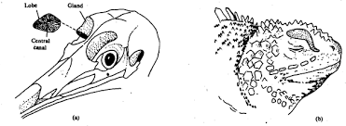
التكيفات الفسيولوجية Physiological Adaptations
فقدان الاملاح Salt loss :
تتمكن الزواحف من أخذ السوائل الحاوية على نسبة كبيرة من الاملاح سواء كانت على شكل ماء أو على شكل عصير نباتي . وهذه الحيوانات قادرة على تصفية الماء المالح داخل اجسامها بواسطة أجهزة خاصة بذلك. وهناك العديد من الزواحف التي تتغذى على النباتات العصارية المحلية لها القدرة على التخلص من نسبة كبيره من الاملاح بواسطة الغدد الملحية الموجودة في انوفها. ومن أهم الأملاح التي تفرزها هذه الغدد أملاح البوتاسيوم وأملاح الصوديوم. ومن أمثلة تلك الحيوانات الأجوانا (Dipsosaurus dorsalis) Iguana.
توازن الماء Water balance :
تحصل السحالي على الماء من مصادر مختلفة, اهمها المياه السطحية. والماء الذي يحتويه الغذاء, وماء التأكسد الناتج من حرق المواد الدهنية والبروتينية. تحصل السحالي على ماء الشرب من قطرات الندى المجتمع على سطوح النباتات والاجسام الصلبة. وتأخذ السحالي هذا الماء بواسطة اللعق باللسان أو عن طرق الجلد الذي يدخل اليه الماء عن طريق قنوات دقيقة.
تخزين الماء Water storage :
يعتقد أن النسيج الدهني الموجود في ذيل السحلية يلعب دورا هاما في خفض الماء, ولبعض السحالي جيوب لمفاوية واسعة على جانبي البطن تستعمل في تخزين الماء. وعموما فان السحالي تحتوي على كميات كبيره من الماء مقارنة بكميات الماء الموجودة في دم الحيوانات الثدية.
فقدان الماءWater loss :
تفتقد السحالي الماء من خلال طرق مختلفة أهمها الجلد. فالماء المفقود عن طريق الجلد تختلف كميته باختلاف الحيوان واختلاف درجات الحرارة والرطوبة المحيطة بالحيوان. وللتقليل من فقدان الماء تحاول السحالي الاختباء داخل الجحور والحفر, اضافة الى طرحها للمواد البولية بشكل قطع شبه جافة مكونة من حمض اليوريك , وبرازها بشكل قطرات جافة. وفي فترات الجفاف الشديدة يمكن للحيوان التقليل من كمية الفضلات المطروحة الى الخارج, رغم أن ذلك يؤدي الى زيادة نسبة الصوديوم في الدم.
Dr. Mohammed K Al-Sadoon

Slide 8
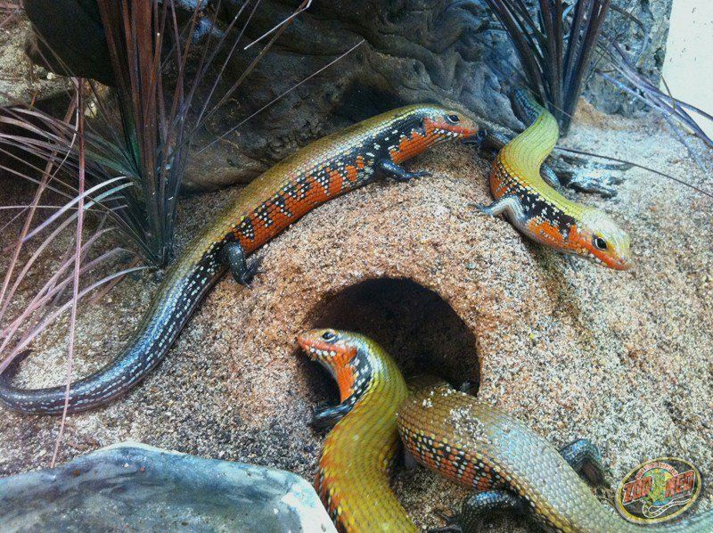
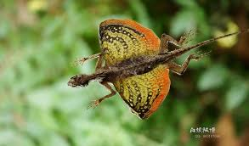
التكيفات الفسيولوجية Physiological Adaptations
ب- الغابات الاستوائية Tropical forests :
تعتبر هذه المناطق من أنسب البيئات لجميع أنواع الحيوانات نظراً لاحتوائها على أنواع مختلفة من النباتات لذلك قد تعيش هذه الحيوانات على سطح الغابة أو في جذوع الأشجار أو فوق الأشجار. معظم أنواع السحالي تـوجد في هذه المناطق فمثلاً تـوجد السحليـة الطائرة (Flying dragons) والتي تمتاز بوجود زوائد تشبه الأجنحة يستخدمها الحيوان للطيران من شجرة إلى أخرى.
وقد يوجد أكثر من 80 سحلية في شجرة واحدة. ومن أهم خصائص بيئة الغابات الاستوائية أن المناخ ثابت . فقد وجد أن اختلافات درجات الحارة الشهرية تقريباً ثابتة بين 18-24ºC لذلك يساعد هذه الحيوانات في إبقاء درجة حرارتها المفضلة دائما دون أي عناء.
Dr. Mohammed K Al-Sadoon

Slide 9
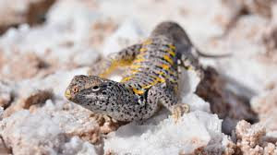
التكيفات الفسيولوجية Physiological Adaptations
ثانيا: التكيفات الحرارية للزواحف في الأجواء الباردة :
وتشمل هذه التكيفات ما يلي :
1- الارتفاع عن مستوى سطح البحـر High altitudes :
هناك أنواع من السحالي توجد على ارتفاع 4500 m (15000 ft) عن مستوى سطح البحر مثل Lacerta agilis وقد درست هذه الأنواع من ناحية درجة الحرارة فعلى سبيل المثال : وجد أن السحلية Liolaemus خلال الصيف تخرج من مخبئها بعد خروج الشمس بساعتين خلالها تكون درجة حرارة الهواء حوالي الصفر وقد يكون هناك ثلج على الأرض ولكن بوضع نفسها على نباتات كثيفة تعزلها من برودة الأرض من خلال تعرضها لأشعة الشمس حوالي الساعتين تستطيع أن تحصل على درجة حرارتها المفضلة 32-34ºC وتحتفظ بها إلى ساعتين اخريتين . ونشاط الحيوان يعتمد على الغيوم والعواصف الثلجية.
وقد وجد أن 80% من وقت الحيوان يكون غير نشط في جحورها وحوالي 16% من وقته يقضيه في التنظيم الحراري (حوالي 3.5 ساعة يومياً) وحوالي 0.3% للتغذية (حوالي 5 دقائق يوميا) وحوالي 26 دقيقة يومياً للتجول (Social and traveling).
ولا توجد هناك أي فروقات تشريحية تساعد هذه الحيوانات على المعيشة في هذه الأجواء ولكن تنظيمها الحراري هو الذي يساعدها.
Dr. Mohammed K Al-Sadoon

Slide 10
التكيفات الفسيولوجية Physiological Adaptations
2- الابتعاد عن خط الاستواء High Latitudes :
تقل كل من درجة الحرارة وطول فصل الصيف ومعدل الأشعة الشمسية كلما ابتعدنا عن خط الاستواء، وتصـبح ظروف المعيشة صعبة بالنـسبة لأنـواع الزواحف. ومثلاً السحلية L. vivipara ابعد أنواع السحالي عن خط الاستواء (70ºN) ودرجة حرارتها المفضلة PBT هي (30ºC) حوالي 3 درجات أقل من نوع مشابه لها جنوب أوروبا وحوالي 10 درجات أقل من نوع موجود في اريزونا وكاليفورينا D. dorsails وهذه السحالي لا تتغذى إذا انخفضت الحرارة إلى أقل من 25ºC كذلك لابد من قضاء وقت كثير في عملية التشمس (Basking).
بعض أنواع السحالي تلد صغارها وقد تضع الصغار أو البيض مرة كل سنتين وهذا بدوره يساعد على أن المح يصبح كثيراًُ (Yolk) في البيضة. والبيض يبقى في بطن الأم ويتعرض إلى أشعه الشمس عند عملية التشمس Basking وتحميه من الأعداء (Predators) وكذلك إعطاء فرصة للصغار أن تلد في بداية فصل الربيع وبالتالي يصبح لديها وقت كافي للتغذية وتخزين الدهون قبل الشتاء.
3- الزواحف الليليـــة Nocturnal lizards :
هناك أنواع من السحالي تكون نشطه خلال فترة الليل مثل الأبراص Geckos وهذه السحالي تفقد خاصية التنظيم الحراري خلال الليل لذلك فأن درجة حرارتها تتبع درجة حرارة الهواء. و درجة الحرارة المفضلة ((PBT لمعظم أنواع الأبراص بين 20-25ºC لذلك نجد أن معظمها يكون نشطاً خلال الساعات الأولى (3-4) بعد غروب الشمس.
والعوامل التي تسيطر على سلوك السحالي الليلية قد يختلف باختلاف البيئة. في المناطق الاستوائية قد يلعب الضوء دوراً رئيسياً بينما في الأجواء الباردة تلعب درجة الحرارة دوراً كبيراً. ولكن هناك أنواع لا تتأثر لا في الضوء أو الحرارة وقد تكون هناك عوامل فسيولوجية في الحيوان هي التي تسيطر على سلوكه.
Dr. Mohammed K Al-Sadoon

Slide 11
أنماط التوزيع الجغرافي في الزواحف Patterns of Reptile Distribution
إن توزيع أي مجموعة حيوانية هو نتيجة لتأثير عاملين مهمين هما:
العوامل الداخليــة Intrinsic factors :
يلاحظ أنه حتى في الأنواع ذات العلاقة الكبيرة مع بعضها البعض توجد اختلافات فسيولوجية بينها. فهناك أنواع ذات قدرة كبيرة على التكيف في العوامل المختلفة للبيئة وهناك أنواع أخرى تكيفها يكون محدوداً ببيئة معينة.
قد يلعب مكان وزمان ظهور نوع معين من الحيوانات في بيئة معينة على توزيعها الجغرافي. فإذا كان هناك عائق في هذه المنطقة التي ظهر فيها النوع الجديد نجد أن احتمالية انتشار هذا النوع قليلة جداً حتى ولو كانت الظروف البيئية مناسبة لهذا النوع.
إذا كان النوع جديداً على المنطقة فأنه يحتاج إلى وقت طويل حتى ينتشر فيها. فإذا كان هذا النوع قابل على إنتاج أفراد كثيرة فإنه سوف ينتشر أكثر من ذلك النوع الذي لا ينتج أفراد كثيرة.
Vagility (قوة الحركة) لها أثر كبير في انتشار الأنواع.
Genetic plasticity (المرونة الوراثية) : إذا كان النوع قادر على التكيف في البيئات الجديدة أو فيما إذا كانت تستطيع التكيف مع ظروف جديدة قد تطرأ على البيئة.
العوامل الخارجيــة Extrinsic factors :
لا بد للبيئة التي يعيش فيها الحيوان أن تكون ملائمة وصالحة لحياة أي طور من أطوار حياة الحيوان، لأنه لو حدث أن البيئة غير مناسبة لأحد الأطوار فإنه حياة هذا النوع سوف تنعدم.
وأنه لمن المعروف أن درجة الحرارة هي عامل أساسي في حياة الزواحف فكلما ابتعدنا عن خط الاستواء نجد أن عدد أنواع الزواحف يقل. كذلك فقدان الماء يلعب دوراً كبيراً في عملية التوازن الفسيولوجي في جسم الزواحف.
أن مناسبة البيئة وصلاحيتها لحياة الحيوان لا تتوقف على العوامل البيئية فقط (مثل درجة الحرارة والضوء والرطوبة .. الخ). ولكن تتعداها إلى مسببات أخرى مثل التوازن بين الحيوانات المفترسة Predators وبين الفرائس Prey كذلك العائل والطفيل.
بالإضافة إلى العوامل المناخية climatic factors هناك العوامل البيولوجية فقد تكون أنواع من الغذاء تصبح في متناول الحيوانات، أيضا ظهور بعض الأعداء في المنطقة التي يتواجد بها الحيوان. وقد يكون هناك ظهور بعض المنافسين للحيوان في بيئته الأصلية حيث ينافسه على الغذاء وعلى مواطن التزاوج.
كذلك إنشاء الطرق البرية السريعة Highways قد تفصل بين أنواع الحيوانات وقد تكون موانع لأنواع أخرى من أن تصل إلى بيئاتها المفضلة.
Dr. Mohammed K Al-Sadoon

Slide 12
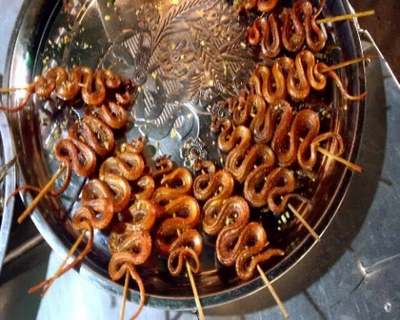
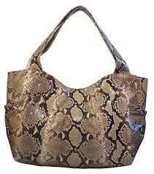
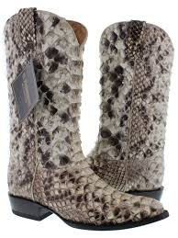
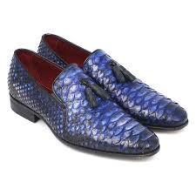
الزواحف والانسان Man & Reptiles
للزواحف اهمية كبيرة في حياة الانسان ويمكننا ذكر أهمية الزواحف فيما يلي :
الزواحف كغذاء وكساء Reptiles as resources:
لقد استخدمت الزواحف كغذاء للإنسان كما استخدمت جلودها. تأكل بعض القبائل في الأقاليم الاستوائية لحوم السحالي والثعابين، كما يعتبر لحم الثعبان من الأطباق الفاخرة في اليابان وأمريكا الشمالية.
ويستخدم جلد التمساح والثعابين في صناعة الشنط والأحذية، وتصطاد السلاحف البحرية منذ عدة قرون (منذ عام 1700م) للحصول علـى لحمها وكذلك لعـمل "شوربه السلاحف" المشهـورة كما يأكل بيضها. وقد وجد أن حوالي (5000) سلحفاة أرضية، أصبحت على وشك الانقراض من جزر الكاربي نتيجة لاصطيادها.
تستخدم الأفعى rattle snake كمصدر للغذاء في بعض أجزاء أمريكا.
وهناك أمثلة لكثير من الزواحف التي يستفاد من لحمها وجلدها فمثلاً:-
تصطاد الثعابين البحرية Sea snakes في الفلبين لاستخدام جلودها وكذلك كمصدر للغذاء.
كما تصطاد التماسيح للحصول على جلدها ولحمها.
Dr. Mohammed K Al-Sadoon

Slide 13
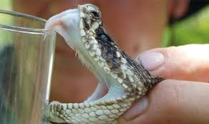
الزواحف والانسان Man & Reptiles
الزواحف كمصدر للتجـارة :Reptiles and the pet trade
تباع أنواع عديدة من الزواحف في أمريكا على أساس أنها حيوانات تربى في البيوت فهي تجمع من بيئاتها الأصلية ومن ثم تباع إلى مناطق مختلفة وبالتالي قد تؤدي هذه العملية على الاقلال من أعدادها في البيئات الأصلية.
فعلى سبيل المثال وجد أن المتاجرة في الزواحف الأوروبية أثر على حوالي 47 نوع (حوالي 45٪ من الأنواع المعروفة في أوروبا) ووضعها في موضع قد يؤدي إلى انقراضها مالم تعمل قوانين لحمايتها.
الزواحف كمصدر تعليمي وبحثيReptiles in education, and research :
أن تربية الزواحف في حدائق الحيوان يؤدي بالتالي إلى توفير وسيلة تعليمية جيدة للأطفال وكذلك الأشخاص المعنيين بدراسة الزواحف. قد تستخدم بعض أنواع الزواحف لدراسة تأثيرات الإشعاعات عليها كما قام به العالم Medica (1973) بدراسة تأثير الإشعاع على السحالي وبالتالي تأثيرها على الأخصاب.
وللزواحف فوائد كبيرة للإنسان من نواحي أخرى: فالحرابي تتغذى على الحشرات ناقلة الأمراض كالذباب، وهذا صحيح بالنسبة للأبراص والسحالي التي تقتحم المنازل في البلاد الحارة وتمشي على الجدران والأسقف سعياً وراء الحشرات، وتتغذى كثير من الثعابين على الفئران، وهي تعتبر في بعض البلاد الحارة القاتل الأساسي لهذه الآفات.
وفي الطب الحديث يعالج الأطباء عضة الثعابين بحقن المصاب "بالمصل المضاد لسم الثعبان" ويتم تحضير هذا المصل بعملية تسمى "حلب الثعبان" ويستخدم هذا السم في تحضير "المصل المضاد" وقد تستخدم سموم الثعابين في الدراسات الكيميائية العديدة التي تمس الحياة اليومية لبني الإنسان وقد تدخل في علاج بعض الأمراض المستعصية.
Dr. Mohammed K Al-Sadoon

Slide 14
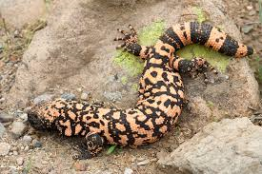
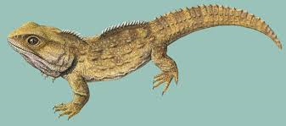
الزواحف والانسان Man & Reptiles
حماية الزواحف Reptiles and Wildlife legislation :
هناك عدة أنواع من الزواحف تحمى من قبل القانون فعلى سبيل المثال حيوان السفندن(Sphenodon) في نيوزلاندا يحمى منذ 1907م, ووحش خيلا Gila monster (يحمى منذ 1952م) . ولقد قامت عديد من الدول بوضع قوانين لحماية أنواع عديدة من الزواحف فمثلاً في سويسرا جميع أنواع البرمائيات والزواحف وبيئاتها محمية منذ عام 1966م. في ألمانيا جميع أنواع السحالي وبعض الثعابين محمية من قبل القانون.
تقوم بريطانيا أيضا منذ عام 1975م بحماية بعض أنواع السحالي مثل سحلية الرمل Sand lizard والثعبان الأملس Smooth snake. كما أن معظم أنواع الزواحف محمية في أمريكا.
وهناك منظمة تدعى:
International union for the conservation of Nature (IUCN)
تمنع وتحافظ وتنظم عملية للبيع والمتاجرة في الأنواع القليلة للحيوانات ومن ضمنها الزواحف وتضم هذه المنظمة حوالي 60 دولة. وهي منظمة عالمية تتعاون فيها الأعضاء لحماية أنواع من الحيوانات والنباتات كذلك. والمشكلة في معظم أنواع الزواحف تترتب على حماية البيئية بالدرجة الأولى فأن تدخل الإنسان فيها أثر على الزواحف بصورة مباشرة.
Red Data Book:
أكثر من 100 نوع في طريقها إلى الانقراض:
28٪ نوع انقرضت منذ عام 1600م.
63٪ قتلت لاستخدام لحومها.
46٪ نتيجة للقضاء على بيئاتها.
أن الحاجة إلى مساحات واسعة من الأرض لإنشاء النباتات عليها قضى على النباتات التي تعتبر غطاء للزواحف. كذلك قام الإنسان في مساعدة بعض الأنواع على الانتشار وذلك ببناء الجدران للسحالي في وسط أوروبا وكذلك وضع صناديق وقد يكون تدخل الإنسان أما عن طريق الخطأ (accident) أو عن طريق العمد (by design).
Dr. Mohammed K Al-Sadoon

